Slide 1
Sec.4.8 The Karnaugh Map 卡诺图
Karnaugh map is an array of cells in which each cell represents a binary value of the variables.
That is each standard SOP term is denoted by a cell.
The cells are arranged in a way so that simplification of a given expression is simply a matter of properly grouping the cells.
Karnaugh-map cells are arranged such that adjacent cells correspond to truth rows that differ in only one bit position (logical adjacency).
小方格阵列，对应输入变量的二进制
标准乘积项，最小项
分组，合并
相邻要求：仅有一个变量不同
An n-variable Karnaugh map has 2^{n} cells with each cell corresponding to a row of an n-variable truth table.
CHAPTER 4

Slide 2
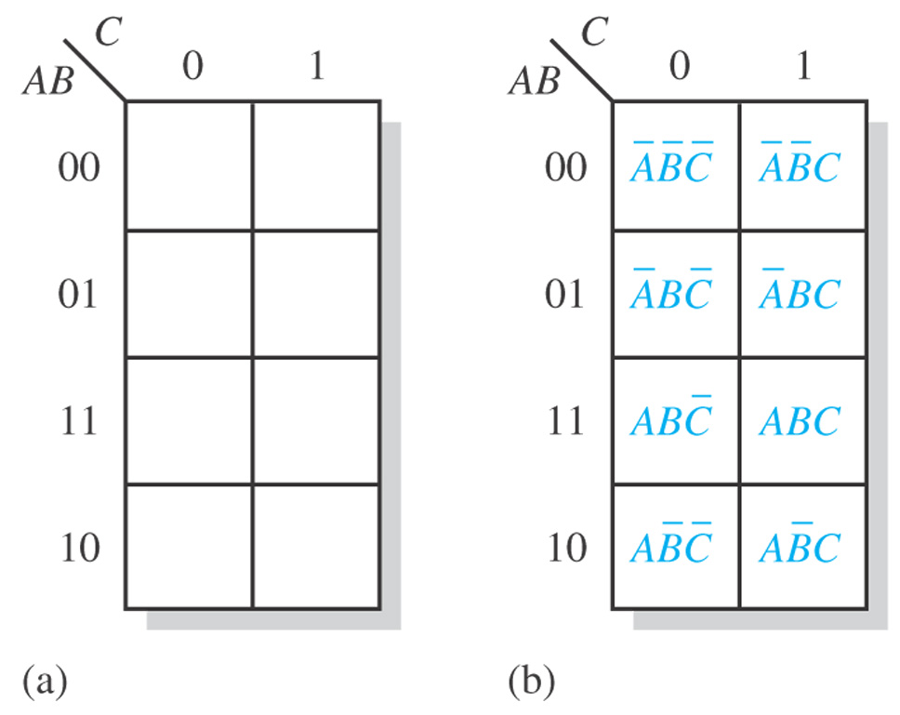

Sec.4.8 The Karnaugh Map
The 3-variable Karnaugh Map
任意几何相邻的小方格所代表的最小项具有逻辑相邻性。
CHAPTER 4

Slide 3

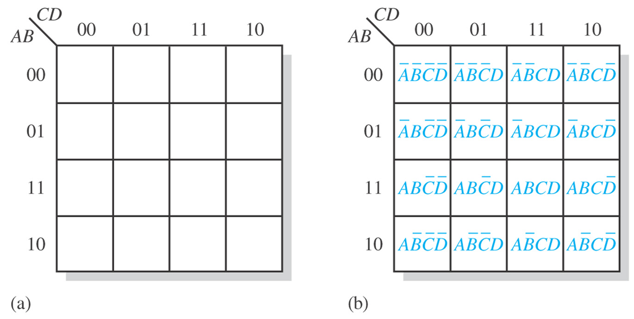


Sec.4.8 The Karnaugh Map
The 4-variable Karnaugh Map
CHAPTER 4

Slide 4
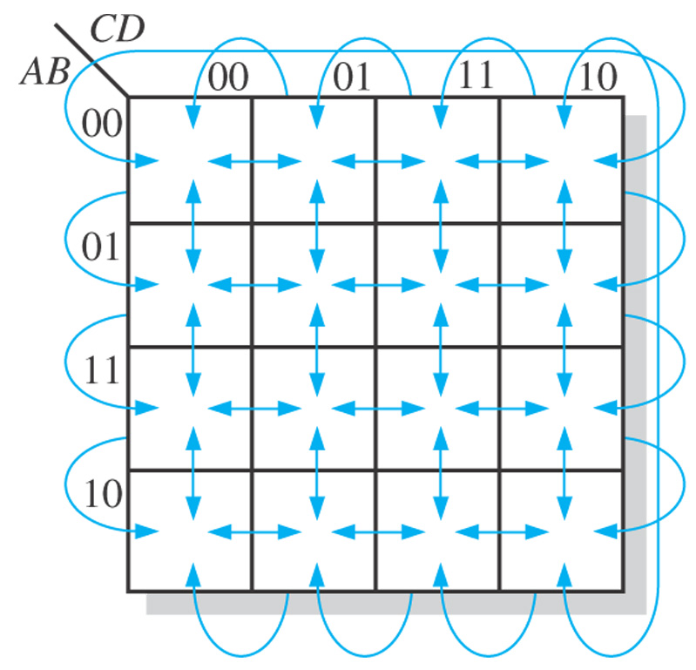
Sec.4.8 The Karnaugh Map
小方格相邻
相邻要求：仅有一个变量不同
仅有一个变量不同的小方格相邻；
有一个以上变量不同的小方格不相邻
CHAPTER 4

Slide 5
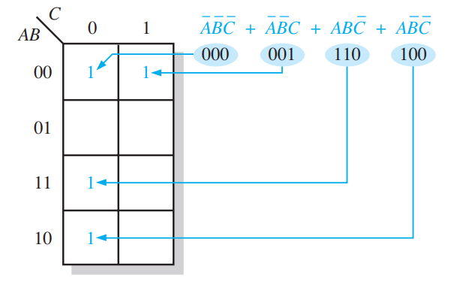
Sec.4.9 卡诺图乘积项之和的最小化
1、最小项之和表达式的卡诺图映射
If m_{i} is a standard SOP term in the expression, then place a 1 in cell i of the Karnaugh map.
3变量
CHAPTER 4

Slide 6
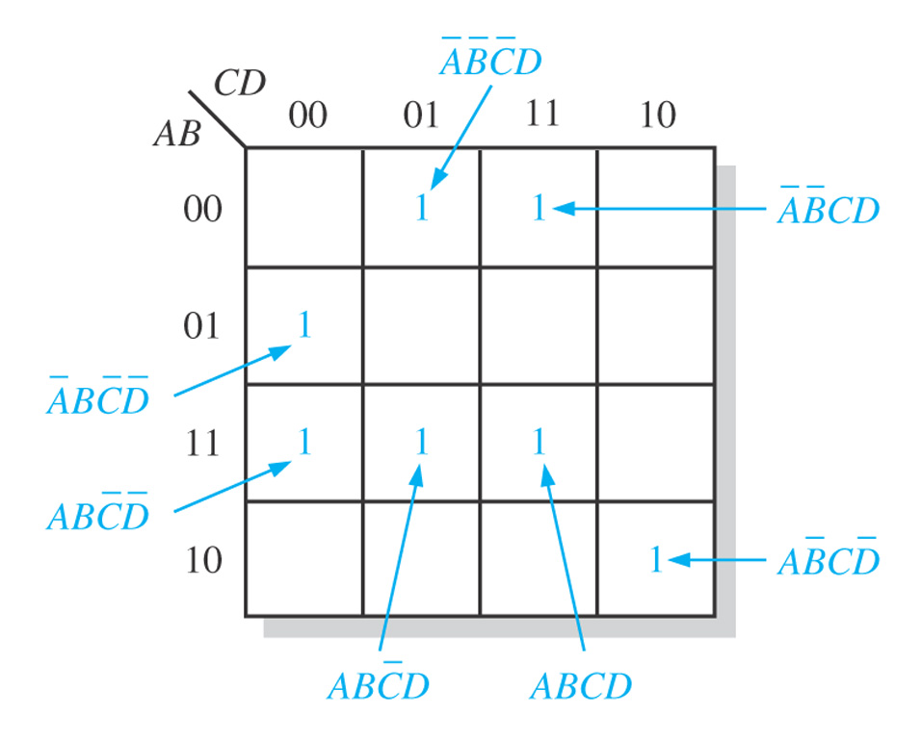
Example Map the following standard SOP expression on a
karnaugh map:
4变量
CHAPTER 4

Slide 7
Sec.4.9 卡诺图乘积项之和的最小化
2、非最小项之和表达式的卡诺图映射
数字扩展
标准形式
For example, assume that one of the product terms in a 3-variable expression is B. This term can be expanded numerically to standard form.
CHAPTER 4

Slide 8
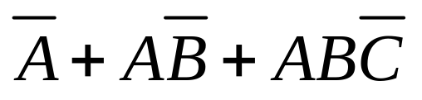
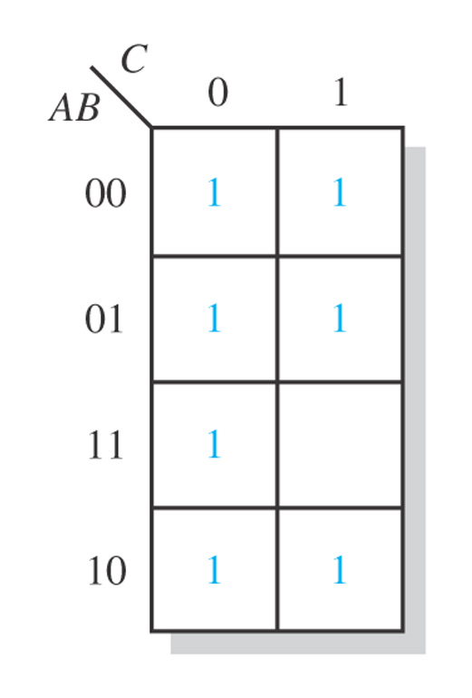
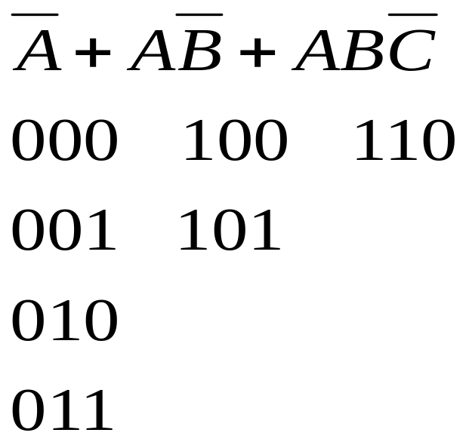
2、非最小项之和表达式的卡诺图映射
Example Map the following SOP expression on a karnaugh map:
CHAPTER 4

Slide 9
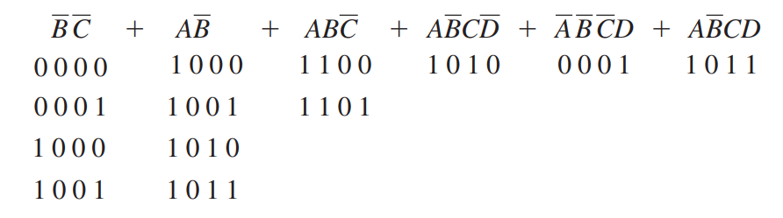
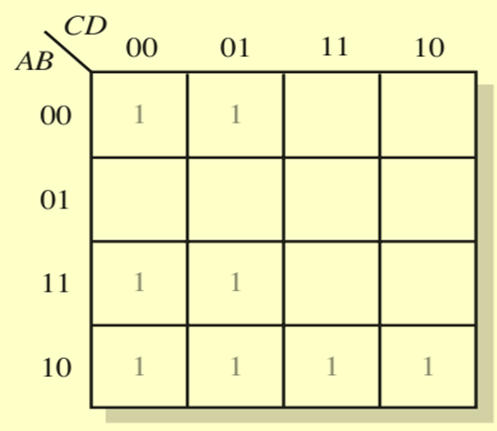
2、非最小项之和表达式的卡诺图映射
Example Map the following SOP expression on a karnaugh map:

Slide 10
Sec.4.9 卡诺图乘积项之和的最小化
3、乘积项之和表达式的卡诺图化简
Group 1s:
1. A group must contain either 1, 2, 4, 8, or 16 cells.
2. Each cells in a group must be adjacent to one or more cells in that same group, but all cells in the group do not have to be adjacent to each
other.
3. Always include the largest possible number of 1s in a group in
accordance with rule 1.
4. Each 1 on the map must be included in at least one group.
按1分组
组内方格数→ 2^{n}
邻接
尽可能多
CHAPTER 4

Slide 11
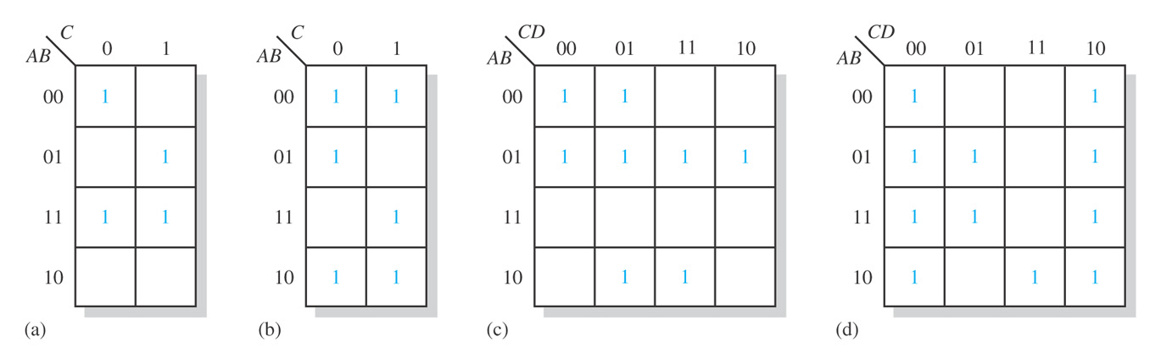
Example Group the 1s in each of the Karnaugh maps in following figures.
CHAPTER 4

Slide 12
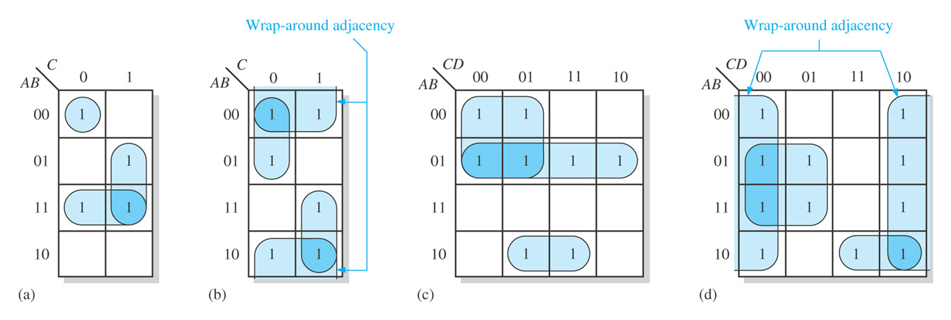
Example Group the 1s in each of the Karnaugh maps in following figures.
CHAPTER 4

Slide 13





卡诺图化简2
卡诺图化简
实质
合并最小项以消去相应的变量。
合并规则
* 两个相邻小方格合并
仅有一个变量取值不同的两个最小项，合并成一项就可消去一个变量。
A
AB
为何相邻的最小项才可合并？
 | 00 | 01 | 11 | 10
0 | 0 | 2 | 6 | 4
1 | 1 | 3 | 7 | 5
C
1
C
1
1
1
B
m₁+m₅=BC
m₆+m₇=AB

Slide 14
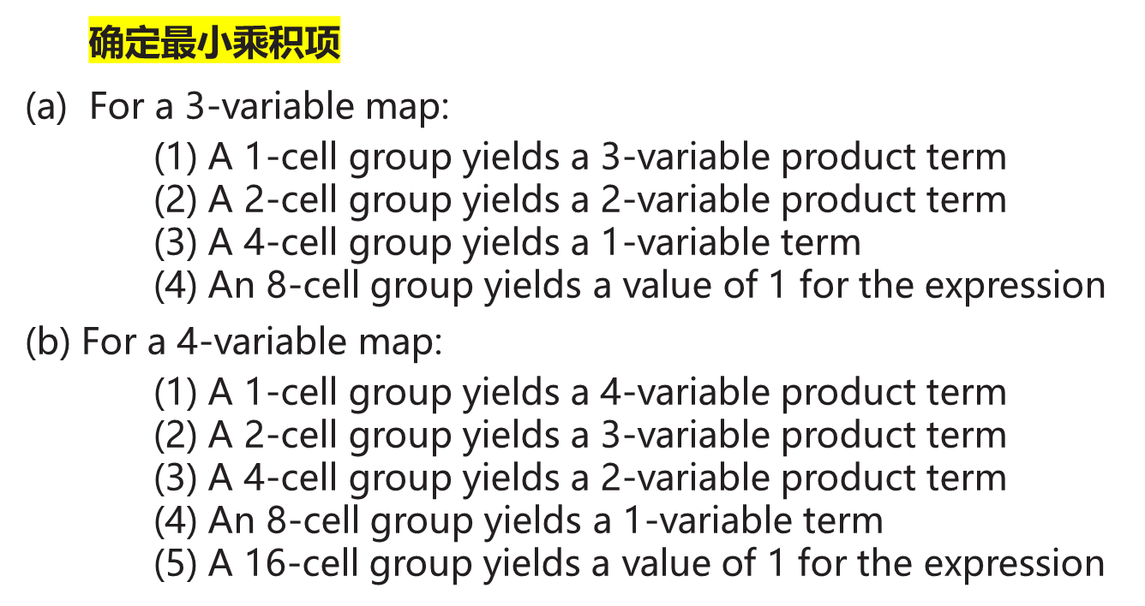
卡诺图化简
合并最小项以消去相应的变量

Slide 15
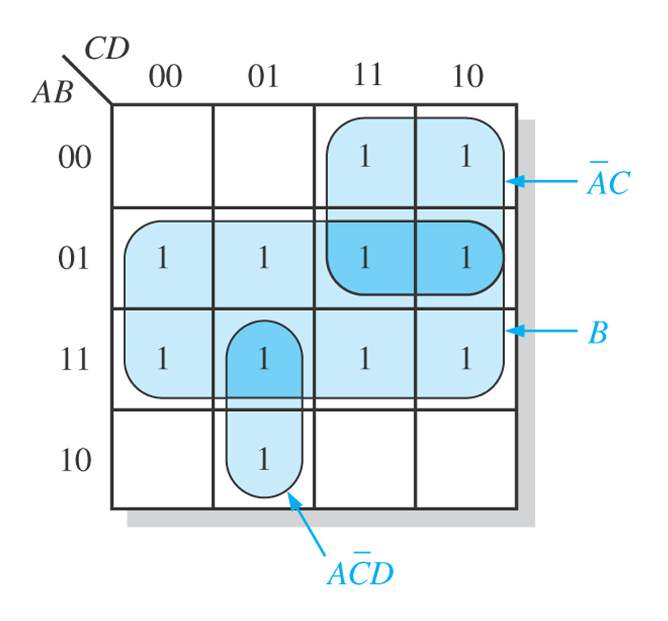
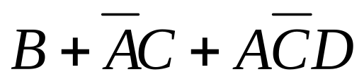
Example Determine the product terms for the Karnaugh map in following figure.
Solution:
CHAPTER 4

Slide 16
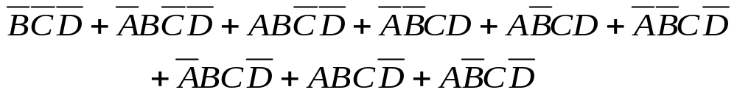
Example Use a Karnaugh map to minimize the following SOP expression:
CHAPTER 4

Slide 17
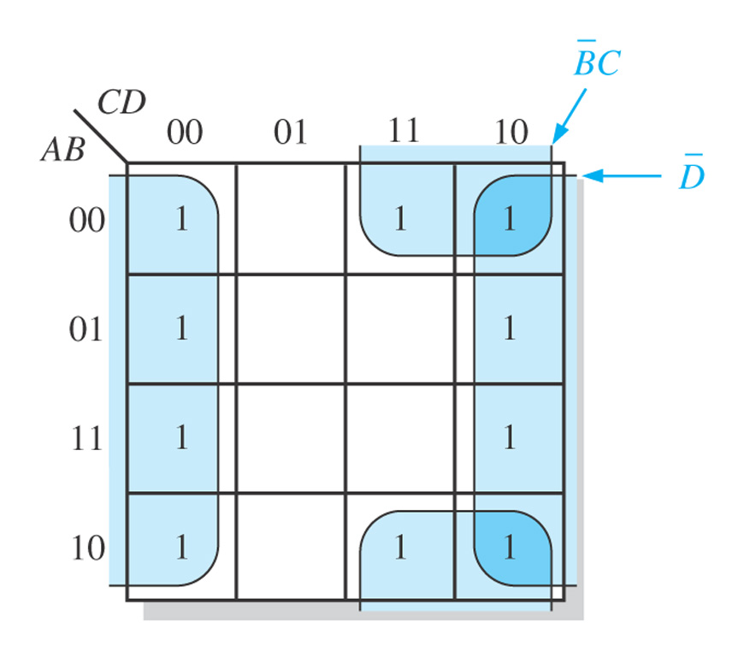
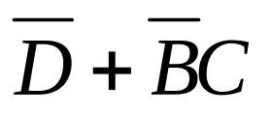
Solution:
CHAPTER 4

Slide 18
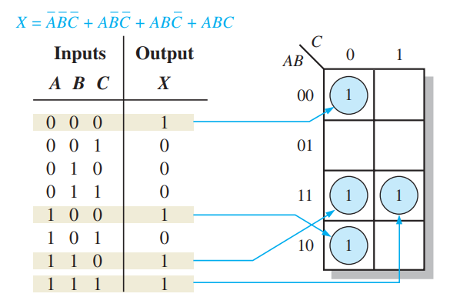
Sec.4.9 卡诺图乘积项之和的最小化
4、直接从真值表映射
CHAPTER 4

Slide 19
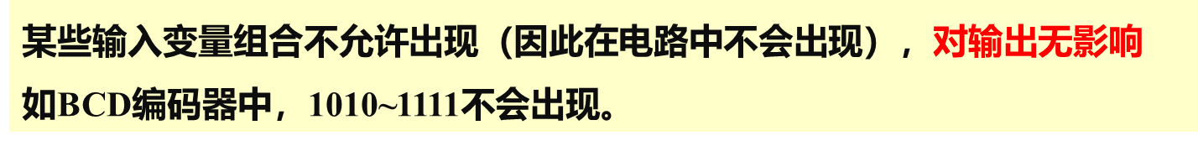
Sec.4.9 卡诺图乘积项之和的最小化
5、无关项
要充分利用这种任意性，根据化简需要确定组合的输出取0还是1
CHAPTER 4

Slide 20
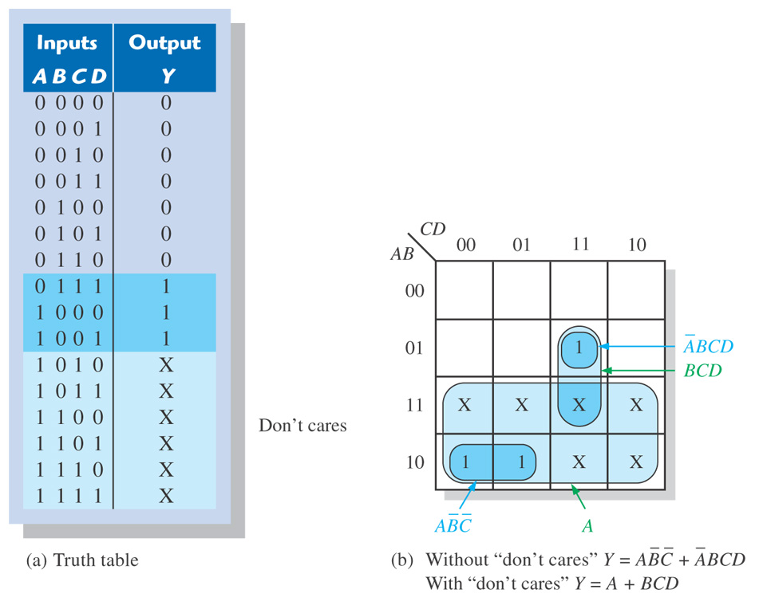
Sec.4.9 卡诺图乘积项之和的最小化
5、无关项
当BCD码7、8、9出现在输入端，
对应输出为1
CHAPTER 4

Slide 21
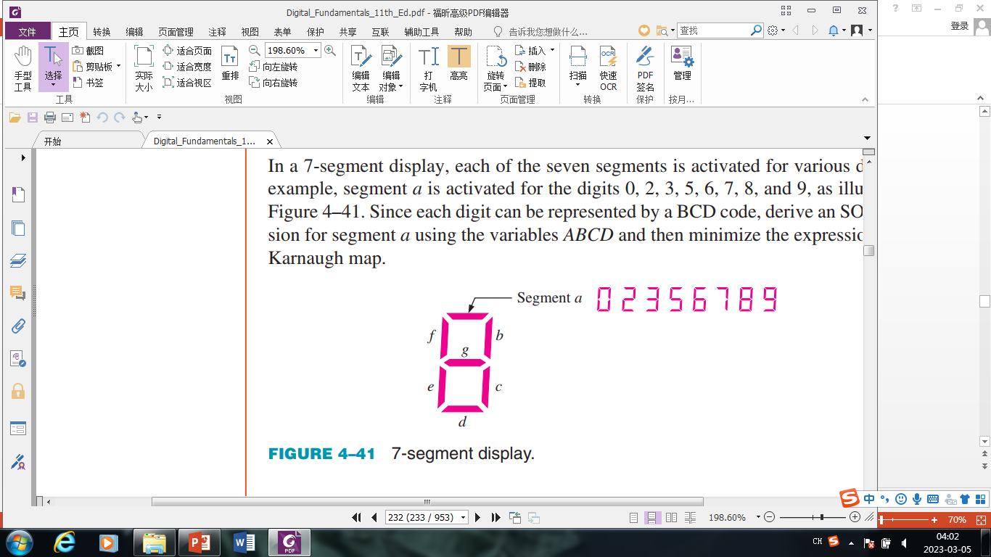
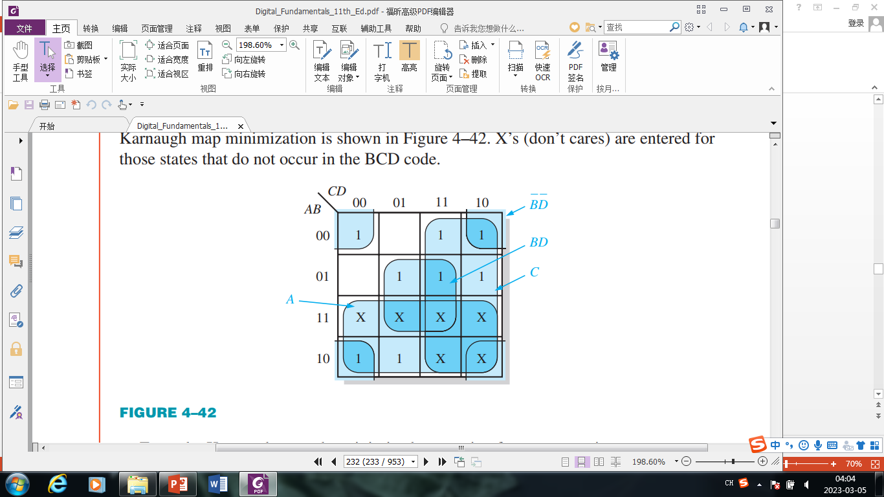
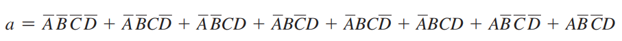
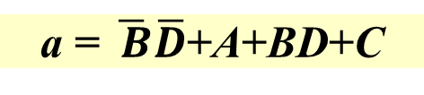
Sec.4.9 卡诺图乘积项之和的最小化
5、无关项
7段数字显示器，每个数字由BCD码表示，推导a段SOP表达式，用卡诺图化简
a段：0、2、3、5、6、7、8、9
CHAPTER 4

Slide 22

Sec.4.10 卡诺图和项之乘积的最小化
1、最大项之乘积表达式的卡诺图映射
对标准POS表达式，每个和项用0表示，在和项对应方格中放0；
图中0的个数等于最大项之乘积表达式中和项的个数。
无0方格中对应表达式为1的项，忽略不写。
例：和项
在3变量卡诺图小方格010中放一个0
CHAPTER 4

Slide 23
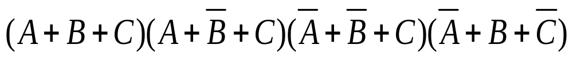
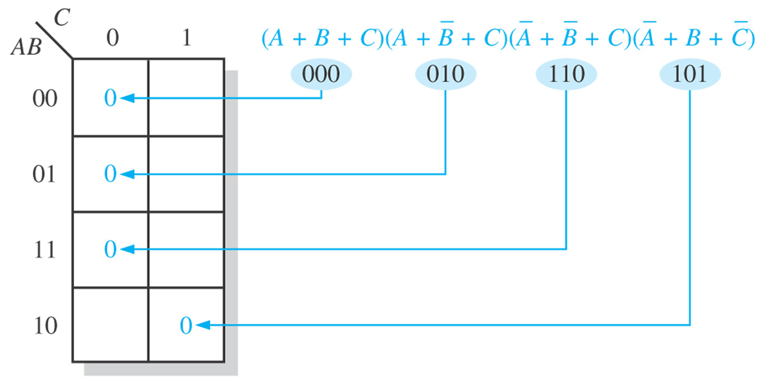
Sec.4.10 卡诺图和项之乘积的最小化
1、最大项之乘积表达式的卡诺图映射
例：画如下最大项之乘积表达式的卡诺图

Slide 24
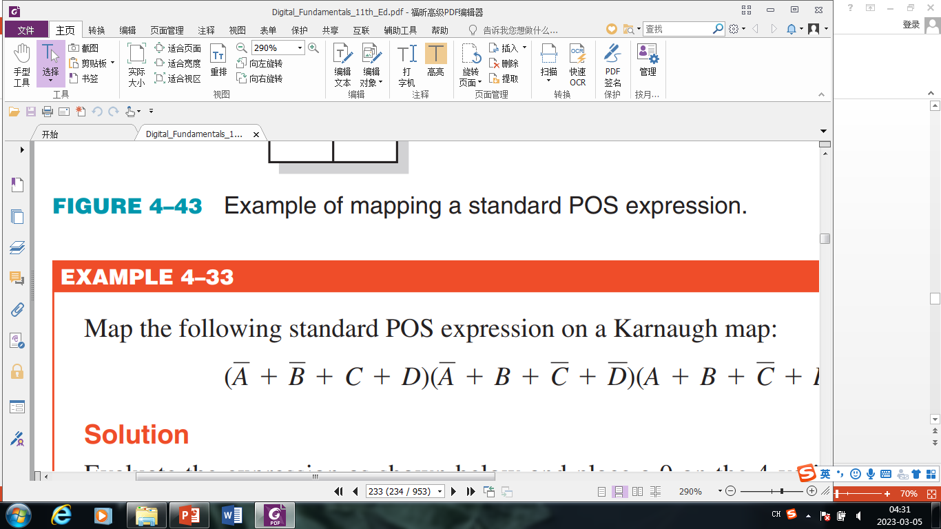
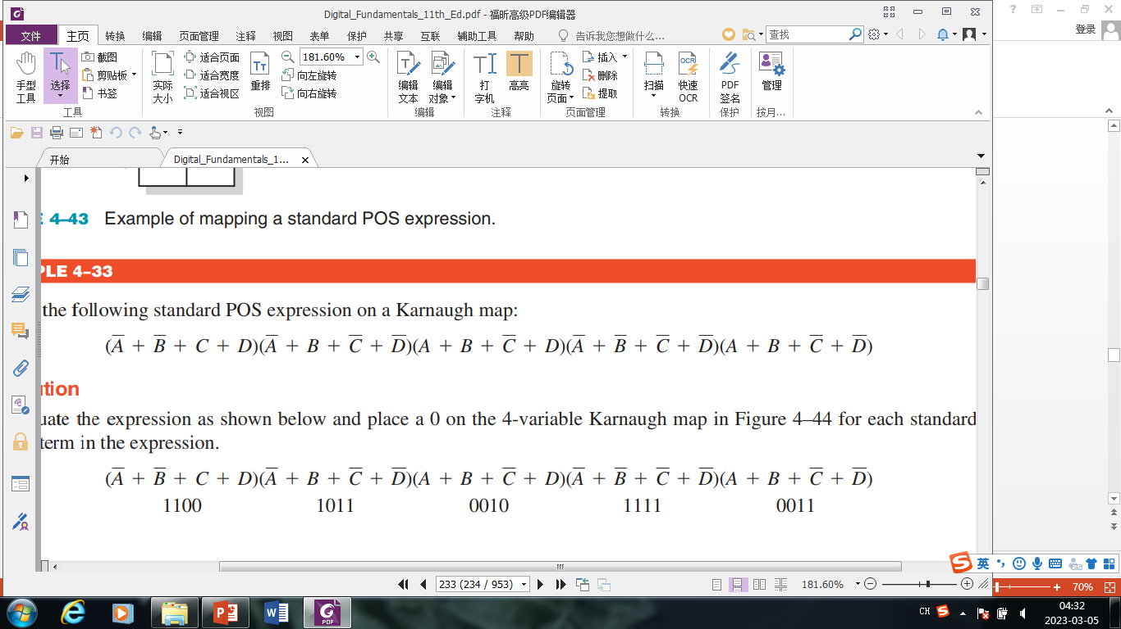
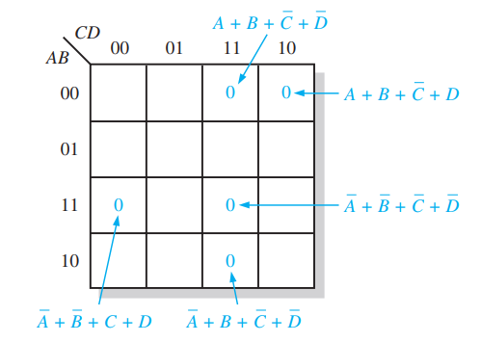
Sec.4.10 卡诺图和项之乘积的最小化
1、最大项之乘积表达式的卡诺图映射
例：

Slide 25
Sec.4.10 卡诺图和项之乘积的最小化
2、和项之乘积表达式的卡诺图化简
Example Use a Karnaugh map to minimize the following standard POS expression. Also, derive the equivalent SOP expression.

Slide 26
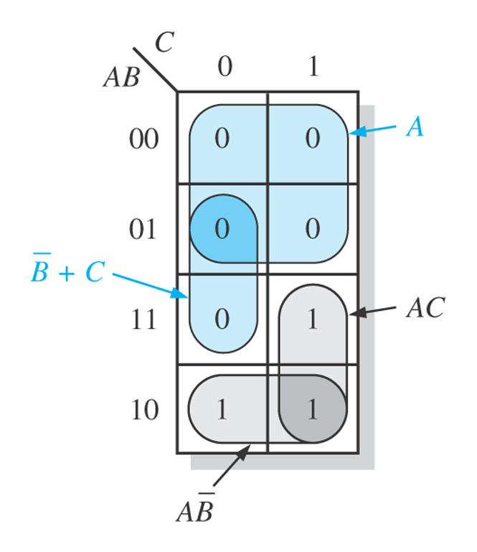

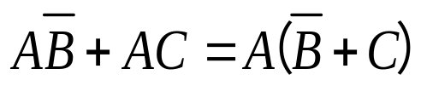
Sec.4.10 卡诺图和项之乘积的最小化
2、和项之乘积表达式的卡诺图化简
The minimum POS expression is
The minimum SOP expression is

Slide 27
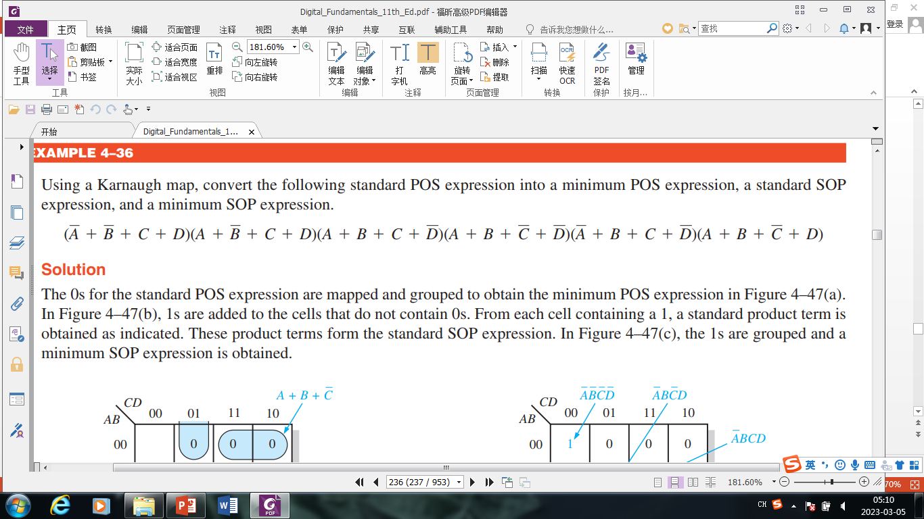
Sec.4.10 卡诺图和项之乘积的最小化
3、用卡诺图实现POS和SOP之间的转换
不包含0的小方格就包含1，同样，不包含1的小方格就包含0

Slide 28
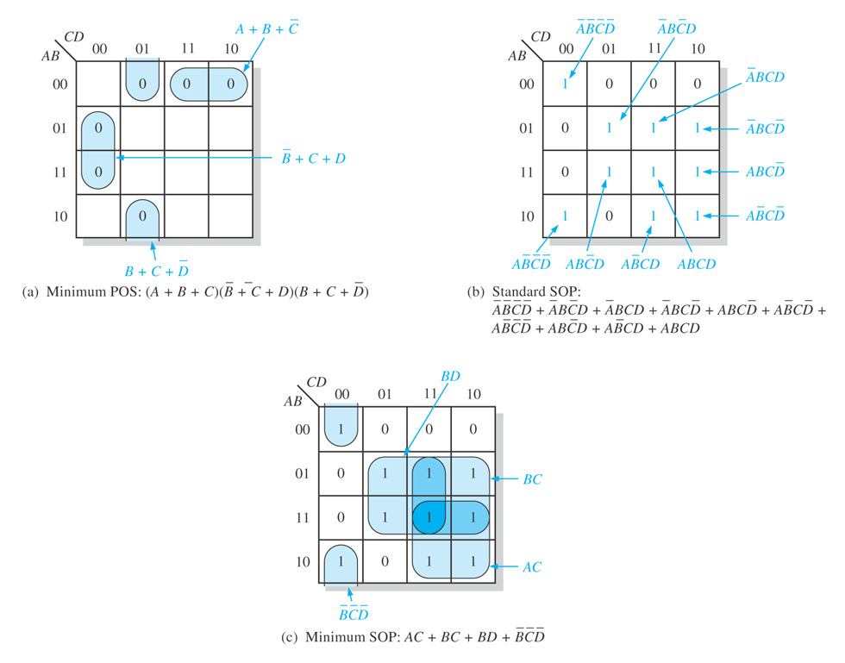
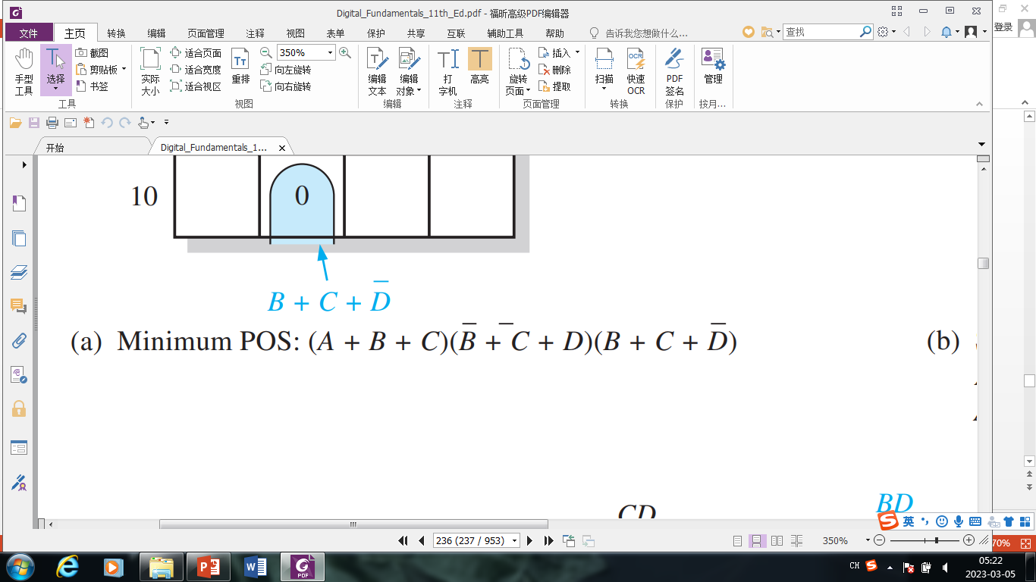
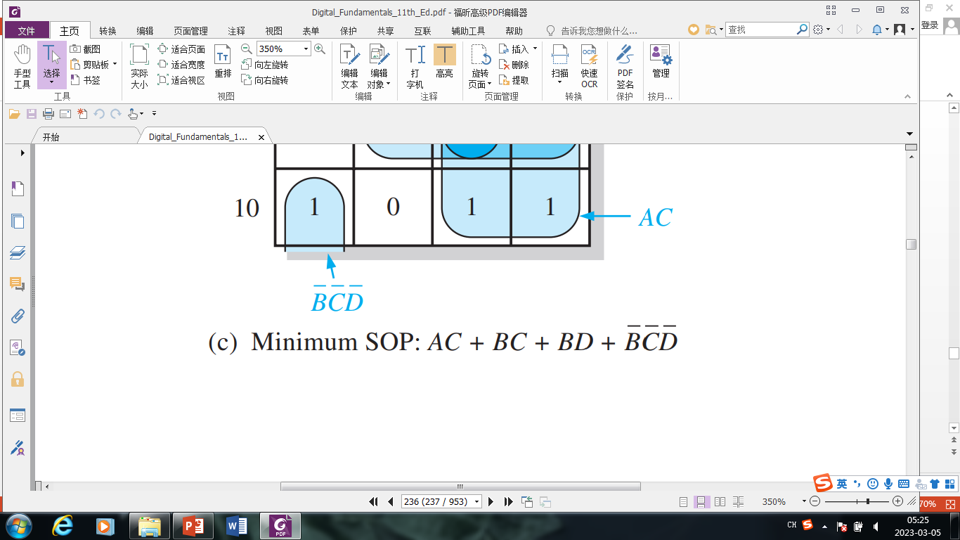
3、用卡诺图实现POS和SOP之间的转换

Slide 29
化简结果不唯一的情况
BC
 | 00 | 01 | 1 1 | 1 0
0
1
A

Slide 30

化简结果不唯一的情况举例（1）
BC
 | 00 | 01 | 1 1 | 1 0
0 | 0 | 1 | 1 | 1
1 | 1 | 1 | 0 | 1
A

Slide 31

化简结果不唯一的情况举例（2）
BC
 | 00 | 01 | 1 1 | 1 0
0 | 0 | 1 | 1 | 1
1 | 1 | 1 | 0 | 1
A

Slide 32
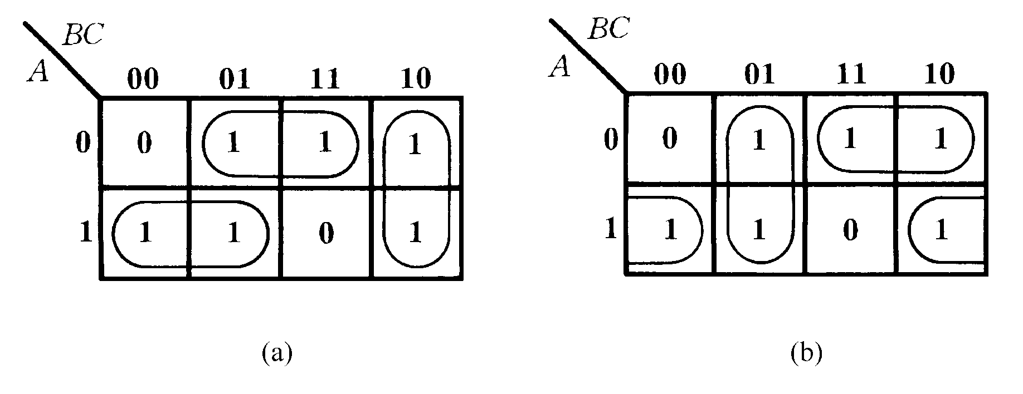

化简结果不唯一的情况举例（比较）
化 简 结 果 不 唯 一

Slide 33
作业
3
6(e)
9(h)
10(d)
11(a)
15(d)
16
17
18(e)
33(a)
34(b)
35(b)
36
41(c)
44(b)(d)
46
47
21(b)
22
25(c)
27
29(c)
中文¹¹
48(a)
52(a)
英文版无，需要补充
见下页

Slide 34
